Slide 1
Психологическая подготовка к экзаменам.
Педагог – психолог: Баранова М.Н.
МОУ СОШ с. Баляга

Slide 2
Три основных этапа:
• подготовка к экзамену, изучение учебного материала перед экзаменом,
• поведение накануне экзамена,
• поведение собственно во время экзамена.

Slide 3
Подготовка к экзамену, изучение учебного материала
перед экзаменом.
1. Способствовать успешной подготовке к экзаменам будет правильно организованный режим дня. Планируя свой рабочий день, необходимо учитывать особенности своего организма, например, кто вы — «сова» или «жаворонок» и в зависимости от этого максимально загрузить наиболее продуктивное время учебой. Лучшее время для занятий – с 9.00 до 13.00 и с 16.30 до 19.30 Каждый день находите возможность 1-1,5 часа бывать на свежем воздухе, выделите время для физических упражнений. После 2–3 часов работы обязательно надо делать перерыв на 30–40 минут (займитесь спортом, погуляйте на свежем воздухе.) Известно, что чередование умственной и физической нагрузки — это профилактика усталости. Прекращайте физические упражнения за 3 часа до сна. Очень важен и полноценный сон. Он должен быть не менее 8 часов. Можно также позволить себе поспать и днем, час–полтора — не более.

Slide 4
2. Правильное питание — одно из условий успешной подготовки к экзаменам.
Оно должно быть разнообразным, богатым витаминами и калорийным. Включите в ваше меню антистрессовые продукты:
зерновые культуры: содержат сложные углеводы, повышающие содержание серотонина, а следовательно, настроение;
рыба, куриное и другое нежирное мясо: содержат белки, стимулирующие умственную деятельность;
овощи, фрукты: содержат витамины, необходимые в борьбе со стрессом;
молоко, орехи и др.: содержат калий, способствующий расслаблению мышц;
сладости, содержащие простые углеводы, дают кратковременный эффект улучшения (на 17 с), однако можно перекусить с целью поднять себе настроение, употребив: фрукты, орехи, овсяную кашу, салат из фруктов или овощей, йогурт, кусочек шоколада.
Однако непосредственно перед экзаменом еда должна быть легкой.

Slide 5
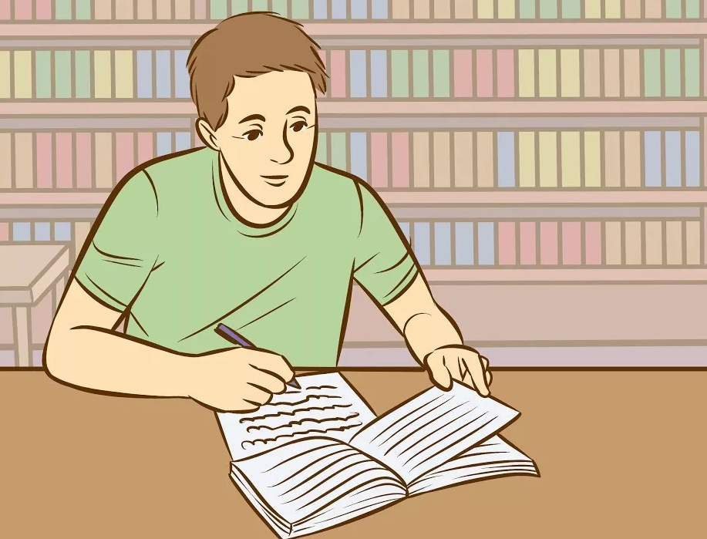
3. Обратите внимание на организацию своего рабочего места.
Распределите на рабочем столе все необходимые принадлежности в удобном для вас порядке, уберите лишнее. Разместите на столе и стенах предметы и картинки в желтой или фиолетовой тональности, поскольку эти цвета повышают интеллектуальную активность.
4. Составьте план занятий, определите для себя конкретную задачу на каждый день, т. е., что именно сегодня надо изучить.
Читая учебник, выделяйте главные мысли. Научитесь составлять краткий план, схему ответа отдельно на каждый вопрос и желательно на бумаге. Повторяйте материал по вопросам.

Slide 6
5. При изучении и повторении материала помните правило «стирания следов».
Запоминание материала – это оставление «следов» в памяти. При изучении похожего материала «следы» накладываются и стираются. Чередуйте гуманитарные и точные науки. Изученный материал необходимо повторить через 20 минут. Если это сделать, то запоминается 70% информации, в противном случае – только 30%. Используйте как можно больше каналов восприятия информации: проговаривайте вслух, рисуйте схемы, пиктограммы, помечайте опорные слова.

Slide 7
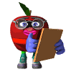
При хорошей зрительной памяти
1. Подчёркивать опорные (ключевые места)
2. Фиксировать их на маленьких карточках
3.Составить план
4.Составить опорную схему или таблицу
5. Закрыть глаза и мысленно воспроизвести то, что запоминалось
6. На карточки крупно , разными цветами выписать основные понятия или
формулы, развесить их по стенам, чтобы
они всегда были перед глазами.

Slide 8
Если память слуховая
1. Читайте вслух
2. Начитайте трудный материал на аудио-
кассету и периодически прослушивайте
3. При чтении и прослушивании чётко проговаривать слова с небольшими паузами.
4. Приучить себя пересказывать вслух, но не заучивайте наизусть
5. Можно попытаться зарифмовать трудное в небольшие стихотворения или присказки.

Slide 9
6. Начинай с самой трудной темы, раздела, предмета. 7. Выполняй как можно больше различных тестов по данному предмету.
Эти тренировки познакомят тебя с конструкциями тестовых заданий.

Slide 10
Как поддержать
работоспособность
Чередовать умственный и физический труд.
2. Беречь от переутомления глаза, давать им отдых.
3. Научиться быстро переключаться с одного вида умственной работы на другой
4. Минимум телевизионных передач
5. Минимум работы на компьютере
6. Знать свои слабые стороны и пытаться их искоренять (н-р, лень…)
7. Знать свои сильные стороны и умение их использовать на благо себе( выносливость, навыки составления плана, зрительная память, слуховая)
8. После каждого часа работы делать зарядку

Slide 11
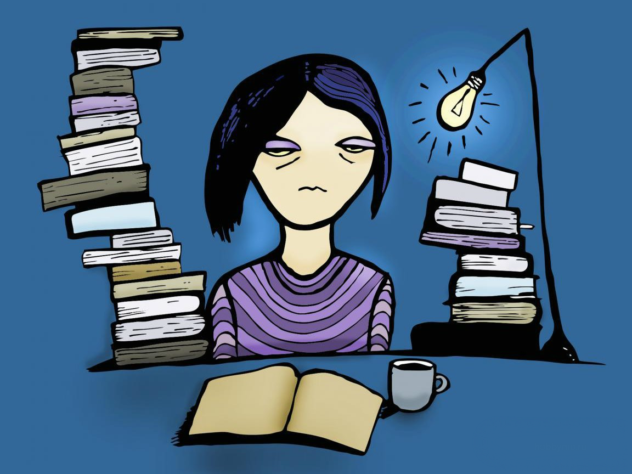
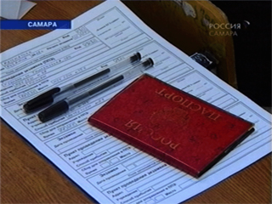
Поведение накануне экзамена.
Многие считают: для того, чтобы полностью подготовиться к экзамену, не хватает всего одной, последней перед ним ночи. Это неправильно. Ты уже устал, и не надо себя переутомлять. Напротив, с вечера перестань готовиться, прими душ, соверши прогулку. Выспись как можно лучше, чтобы встать отдохнувшим, с ощущением своего здоровья, силы, "боевого" настроя. Ведь экзамен - это своеобразная борьба, в которой нужно проявить себя, показать свои возможности и способности.
В пункт сдачи экзамена ты должен явиться, не опаздывая, лучше за полчаса до начала тестирования. При себе нужно иметь пропуск, паспорт (не свидетельство о рождении) и несколько (про запас) гелевых ручек с черными чернилами.

Slide 12
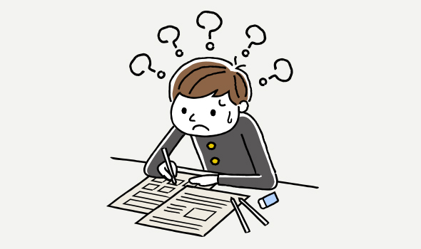
Поведение во время экзамена.
1. Перед экзаменом следует хорошо выспаться, собраться с мыслями.
2. Будьте одеты и причёсаны соответственно случаю.
3. Входите в аудиторию спокойно. Не паникуйте, будьте уверены, что у вас всё получится.
4. Просмотрите вопросы и начните с тех, в ответах на которые вы не сомневаетесь
5. Когда приступаете к новому заданию, сосредоточьтесь на нём и временно забудьте о предыдущем.
6. Если не уверены в выборе ответа — доверьтесь интуиции.

Slide 13
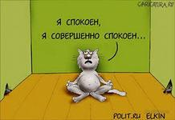
Саморегуляция при стрессе состояние нервно-психической напряженности, утомлении
Естественные способы регуляции
смех, юмор, дурачество (позитивное настроение);
восстановление ресурсов
организма (полноценный сон (+ дневной), полезная еда (мед, орехи, шоколад, травяные чаи);
общение с природой и животными
телесное расслабление (водные процедуры, массаж, качели);
танцы, музыка (слушание, пение);
рисование;
прогулки на свежем воздухе;
спортивные игры
Способы саморегуляции
Саморегуляция —это управление своим психоэмоциональным состоянием, достигаемое путем воздействия человека на самого себя с помощью:
управления дыханием;
управления тонусом мышц, движением;
воздействия словом;
использования мысленных образов.

Slide 14
КАК ПОМОЧЬ СЕБЕ ВО ВРЕМЯ ОСТРОГО СТРЕССА
1. Острый стресс характеризуется внезапностью влияния стрессогенных факторов. В острой стрессовой ситуации лучшим первоначальным приёмом является осознание своего стрессового состояния, мысленное взятие «паузы».
2. И не следует принимать никаких решений!
3. Сосчитайте до десяти и только потом вернитесь к ситуации.
4. Займитесь своим дыханием. Медленно вдохните воздух носом и на некоторое время задержите дыхание. Выдох осуществляется постепенно, так же через нос, сосредоточившись на ощущениях, связанных с вашим дыханием.
5. Если это возможно, слегка смочите виски, лоб, артерии на руках холодной водой.

Slide 15
КАК ПОМОЧЬ СЕБЕ ВО ВРЕМЯ ОСТРОГО СТРЕССА
6. Оглянитесь вокруг и внимательно осмотрите помещение, в котором вы находитесь. Обращайте внимание на мельчайшие детали, даже если вы их хорошо знаете. Медленно, не торопясь, мысленно «переберите» все предметы один за другим в определенной последовательности. Постарайтесь полностью сосредоточиться на этой «инвентаризации». Говорите мысленно самому себе: «Коричневый письменный стол, белые занавески, красная ваза для цветов» и т. д. Сосредоточившись на каждом отдельном предмете, вы отвлечетесь от внутреннего стрессового напряжения, направляя свое внимание на рациональное восприятие окружающей обстановки.
7. Если позволяют обстоятельства, покиньте помещение, в котором у вас возник острый стресс. Перейдите в другое помещение, где никого нет, или выйдите на улицу, где сможете остаться наедине со своими мыслями. Разберите мысленно это помещение (если вы вышли на улицу, то окружающие дома, природу) «по косточкам», как описано в пункте 3.

Slide 16
КАК ПОМОЧЬ СЕБЕ ВО ВРЕМЯ ОСТРОГО СТРЕССА
8.Встаньте, ноги на ширине плеч, наклонитесь вперед и расслабьтесь. Голова, плечи и руки свободно свешиваются вниз. Дыхание спокойно. Фиксируйте это положение 1–2 минуты, после чего очень медленно поднимайте голову (так, чтобы она не закружилась).
9. Посмотрите в окно на небо, сосредоточьтесь на том, что видите.
10 Выпейте немного воды. Сконцентрируйте своё внимание на ощущениях.
11. Найдите какой-нибудь мелкий предмет и внимательно рассмотрите его. Разглядывайте его не менее минуты, знакомясь с его формой, цветом, структурой таким образом, чтобы суметь чётко представить его с закрытыми глазами.
12. Следите за своим дыханием. Дышите медленно через нос. Сделав вдох, на некоторое время задержите дыхание, затем также медленно, через нос выдохните воздух. При каждом выдохе концентрируйте внимание на том, как расслабляются и опускаются ваши плечи.

Slide 17
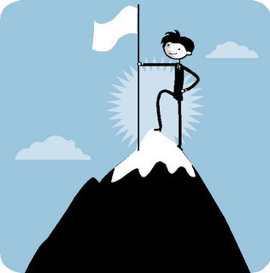
«Ступени к успеху»
1. Не унывай! Унывающий обречен на неудачи.
Развивай уверенность в успехе дела, за которое взялся.
2. Не бойся! Трус обречен на поражение.
3. Трудись! Другого пути к успеху нет.
4. Думай! Думай до поступка, думай, совершая поступок, думай после поступка.

Slide 18
